Slide 1


Slide 2


A importância do diferencial térmico e da distribuição de temperaturas na análise de tensões em placas de concreto de pavimentação
F. Evangelista Junior, Ph.D.
Departamento de Engenharia Civil e Ambiental
Universidade de Brasília, UnB
Brasília, 13 de Junho de 2019

Slide 3

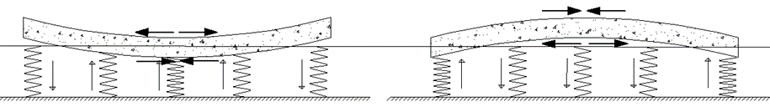

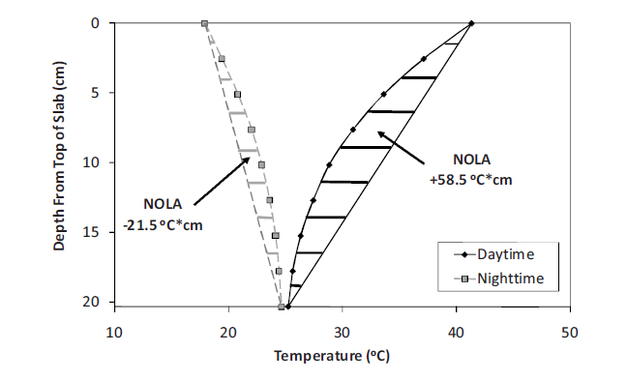




Contextualização e motivação
$T_{t}<T_{b}$ (Noite)
$$∆T=T_{t}− T_{b}<0$$
Variações de temperatura ambiente e ao longo da espessura da placa provocam empenamento térmico;
Importância relatada desde a década de 1930 (Bradbury, 1938; Kelley, 1939);
Recomendado no Guide for Mechanistic Empirical Design (2004).
$T_{t}>T_{b}$ (Dia)
$$∆T=T_{t}− T_{b}>0$$
Noite
Dia
Profundidade do topo (cm)

Slide 4
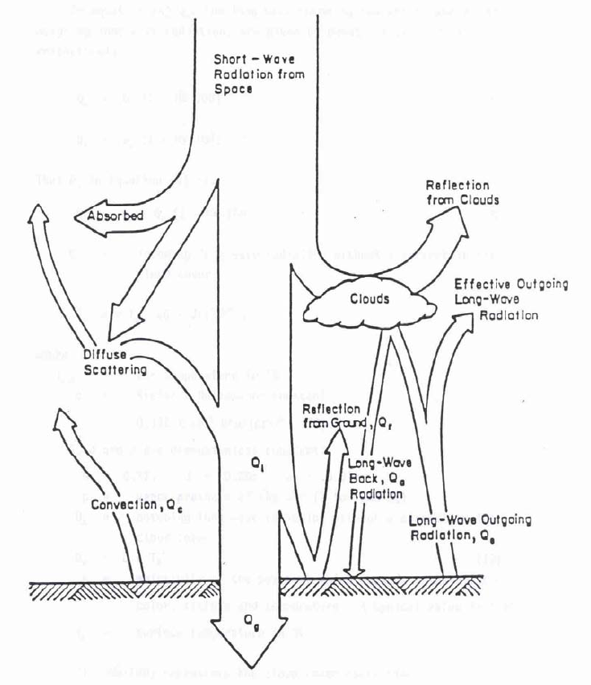
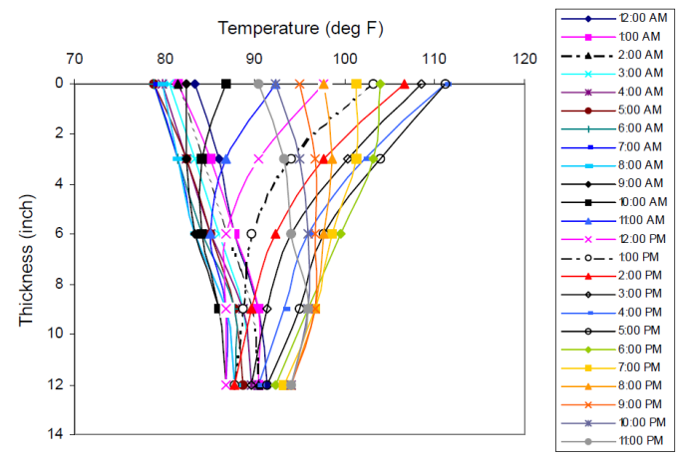
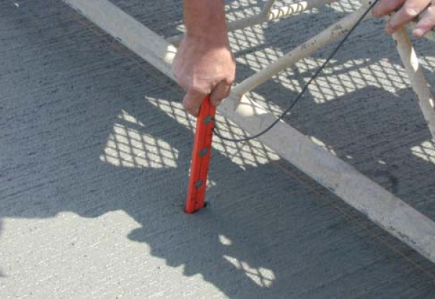
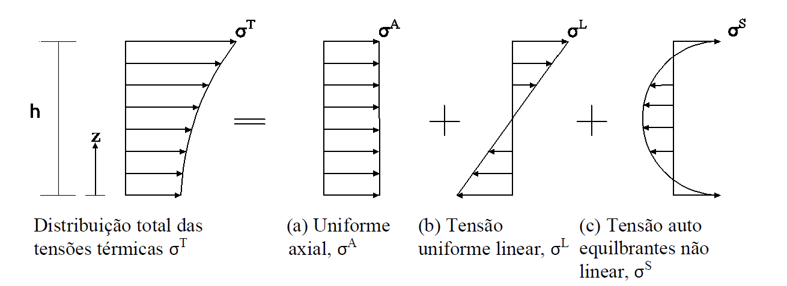
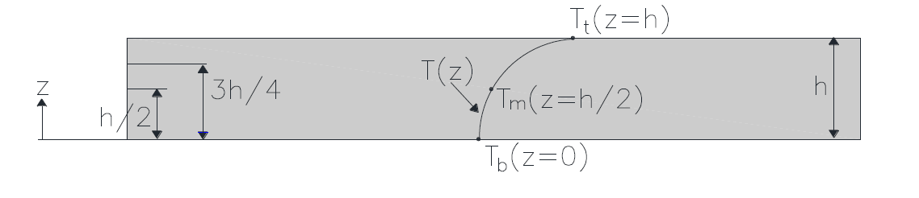



Contextualização e motivação
Modelos Climáticos
Temperaturas medidas em campo
Enhanced Integrated Climatic Model (EICM) de $Larson e Dempsey \left(1997\right)$
$$Guide for Mechanistic$$
$$Empirical Design (2004)$$
$$Sidique et al.,(2015)$$
$$Pavimento$$
Análise estrutural do perfil de temperatura (Ioannides e Khazanovic, 1998)

Slide 5
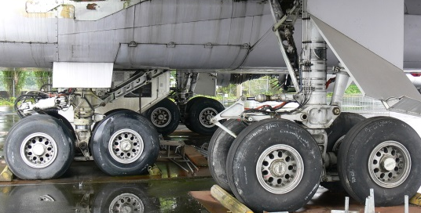
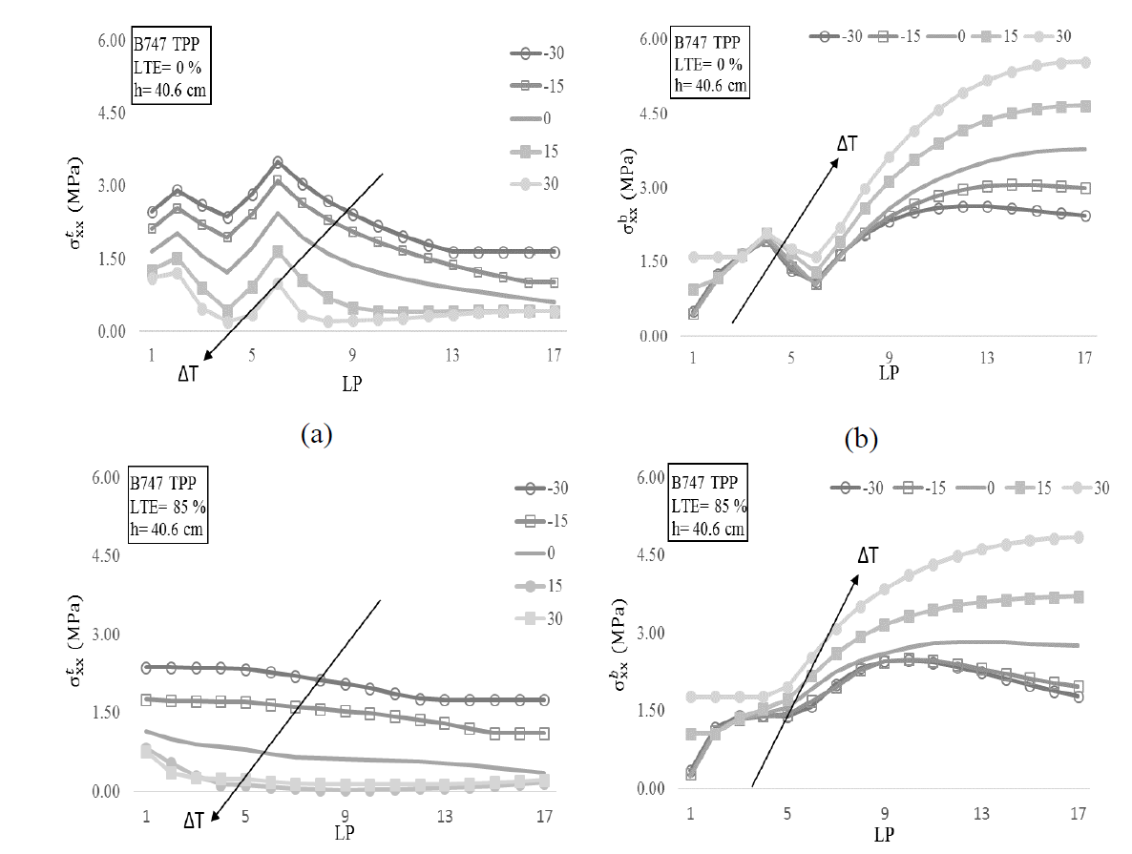
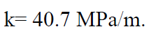
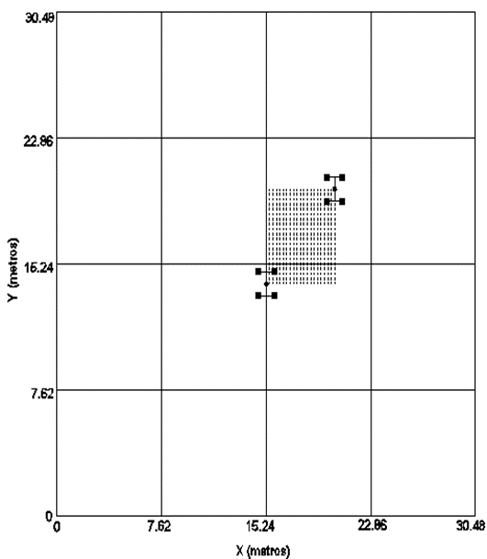




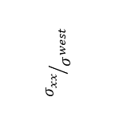
Análise em elementos finitos das tensões devido ao trem de pouso
em várias posições na placa e ΔT (Fonteles e Evangelista Jr, 2017)
t$rem de pouso B747$
$Tensões no topo$ da placa
$${σ_{xx}}/{σ^{west}}$$
$≈$1.3 MPa
$${σ_{xx}}/{σ^{west}}$$
$≈$1.3 MPa

Slide 6




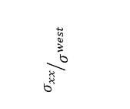


Análise em elementos finitos das tensões devido ao trem de pouso
em várias posições na placa e ΔT (Fonteles e Evangelista Jr, 2017)
$≈$2.3 MPa
t$rem de pouso B747$
$${σ_{xx}}/{σ^{west}}$$
$≈$1.1 MPa
$$Tensões no fundo da placa$$
$≈$2.0 MPa
$${σ_{xx}}/{σ^{west}}$$
$≈$0.8 MPa

Slide 7
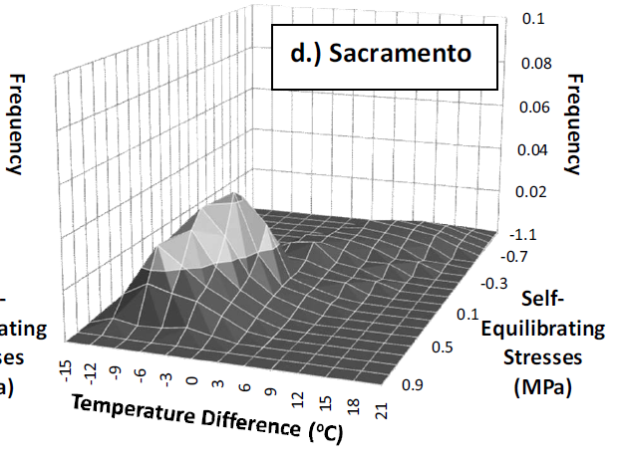
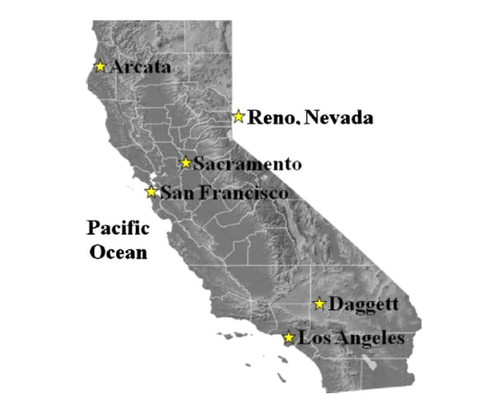
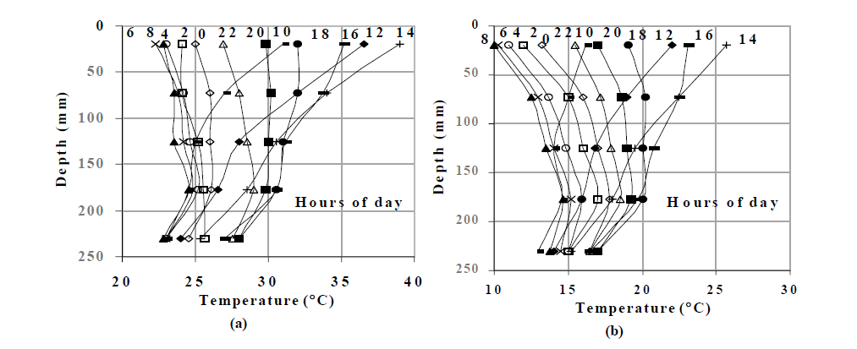
Análise da distribuição dos perfis não lineares de temperatura
Sacramento, California, EUA (Dados de Hiller e Roesler, 2010)
São Paulo, SP, Brasil (Dados de Balbo e Severi, 2002)

Slide 8
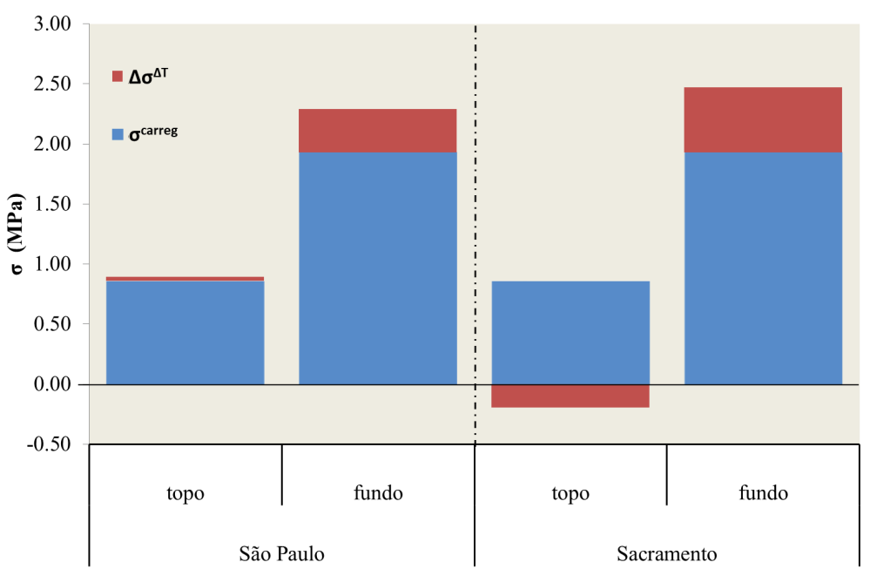
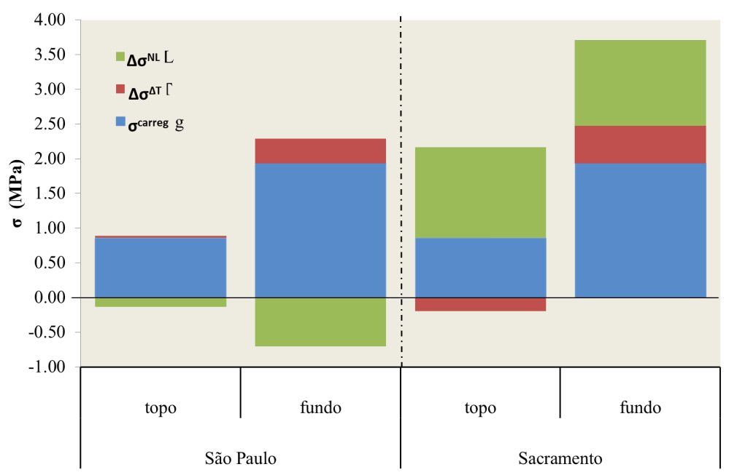
Análise das tensões de topo e fundo de placa
$Tensões máximas com dist. linear$ (LTE = 85%)
$Tensões máximas com dist. não linear$ (LTE = 85%)
σ^{carreg} : tensão devido ao carregamento mecânico (trem de pouso)
Δσ^{ΔT} : tensão devido diferencial térmico (dist. linear)
Δσ^{NL} : tensão auto equilibrante (dist. não linear)

Slide 9
Considerações Finais
Temperatura deve ser considerada na análise de tensões em pavimentos rígidos (aeroportuários e rodoviários);
Não somente o diferencial térmico (ΔT = T_{topo}- T_{fundo}) exerce grande influência nas tensões críticas, mas também a distribuição não linear de temperaturas na espessura da placa;
Base de dados regional e sazonal é fundamental (temperaturas medidas ou estimadas com modelos climatológicos);
Distribuição de temperatura na espessura da placa deve ser tratada como uma variável aleatória (análise estatistica, estimativa de funções de densidade de probabilidade: normal, valor extremo,...);
Estudo de correlação entre diferencial térmico ΔT e NOLA

Slide 10
Balbo, J.T. E Severi. A.A. (2002) Thermal Gradients in Concrete Pavements in Tropical Environment. Experimental Appraisal. Transportation Research Record 1809 Paper No. 02-2560.
Bradbury, R.D. (1938) Reinforced concrete pavements. Wire reinforced Institute
Fonteles, D. (2017). Análise de tensões em pavimentos rígidos aeroportuários submetidos a cargas mecânicas e cargas térmicas sazonais não lineares. Dissertação de Mestrado. Programa de Pós Graduaçao em Estruturas e Construção Civil. Universidade de Brasília, UnB;
Hiller, J. e Roesler, J. (2010) Simplified Nonlinear Temperature Curling Analysis for Jointed Concrete Pavements Transportation Engineering, Vol. 136, No. 7.
Ioannides, A. e Khazanovic, L. (1998) Nonlinear temperature effects on multilayered concrete pavements. Journal of Transportation Engineering, Vol. 124, No.2,
Kelley, E.F. (1939) Application of the results of research to the structural design of concrete pavements. ACI Journal, Vol. 35 pp437-464.
NCHRP (2004) 𝐺𝑢𝑖𝑑𝑒 𝑓𝑜𝑟 𝑀𝑒𝑐ℎ𝑎𝑛𝑖𝑠𝑡𝑖𝑐 𝐸𝑚𝑝𝑖𝑟𝑖𝑐𝑎𝑙 𝐷𝑒𝑠𝑖𝑔𝑛. Part 2: Design Inputs. Final report. National Cooperative Highway Research Program.
Referências Bibliográficas

Slide 11
Obrigado pela atenção !
Comentários...
Sugestões…
Esclarecimentos...
F. Evangelista Junior
fejr@unb.br
Departamento de Engenharia Civil e Ambiental
Universidade de Brasília, UnB

